Slide 1

Etude sur l’utilisation des médicaments
Maroua Zanad, Vadym Chobu, Lucas Henry

Slide 2
Evolution de la santé en Suisse
Contexte et problématique
Objectif(s)
Méthodes
ProbStatIT
Notes:
Contexte et Problématique : évolution / santé publique suisse / cause décès/ consommation médicaments
Objectif : Analyser les causes de déces / étudier evolution répartition medic.
Méthode: Trouver / Filtrer / Analyser

Slide 3
Plan de projet
Récolter
Filtrer
Comparer/Analyser
ProbStatIT

Slide 4
Répartition
Maroua & Vadym
Nettoyage des données
Comparaison et recherche de corrélation entre les données
Lucas
Préparation Oral
Statistiques
ProbStatIT

Slide 5
Mort => 30''

Slide 6
Causes de décès en Suisse
ProbStatIT
Notes:
Autres causes (undefined), Suicide, Cirrhose du foie alcoolique, Anomalies congénitales/causes de mortalité périnatales

Slide 7
Causes de décès
ProbStatIT

Slide 8
ProbStatIT

Slide 9
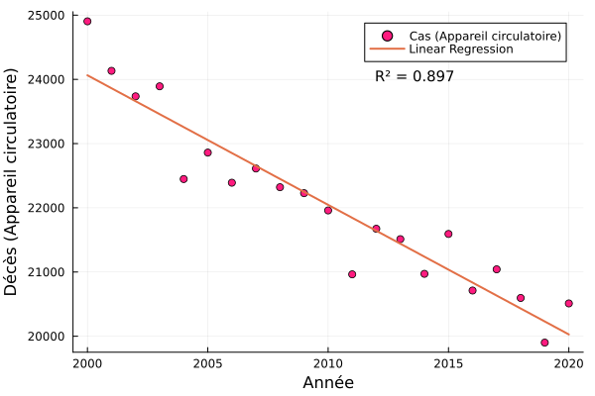
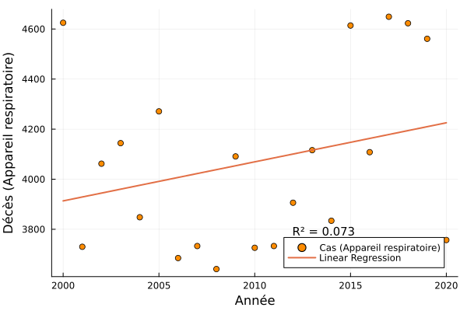
Régression linéaire pour chaque catégorie
ProbStatIT
Notes:
une droite pour décrire l’évolution de la mortalité au fil des années
identifier la tendance – la mortalité augmente-t-elle, diminue-t-elle ou reste-t-elle stable
La pente indique la vitesse de changement de la mortalité

Slide 10
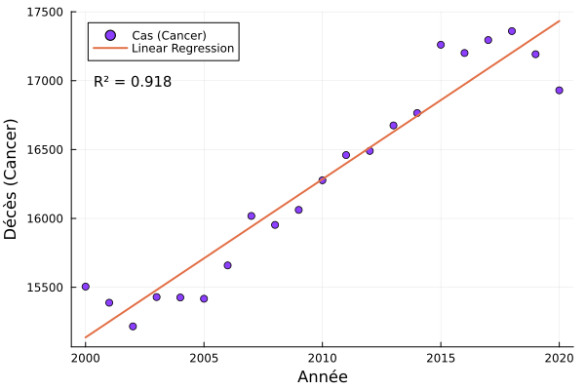
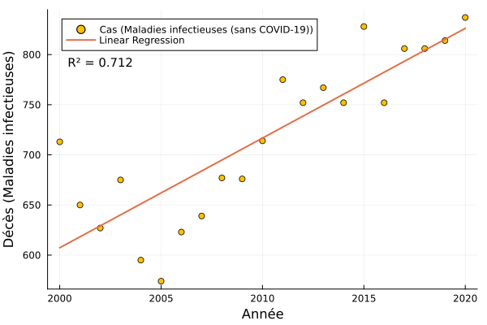
Régression linéaire pour chaque catégorie
ProbStatIT
Notes:
une droite pour décrire l’évolution de la mortalité au fil des années
identifier la tendance – la mortalité augmente-t-elle, diminue-t-elle ou reste-t-elle stable
La pente indique la vitesse de changement de la mortalité

Slide 11
Medicaments => 3'30''

Slide 12
Médicaments en Suisse
ProbStatIT
Notes:
dermato, ophtalmo, gynéco... pour les médocs, anti inflamatoire, anti-depresseur

Slide 13
Médicaments
ProbStatIT

Slide 14
ProbStatIT

Slide 15
Corrélation => 6'30''

Slide 16
Corrélation
ProbStatIT

Slide 17
Corrélation
ProbStatIT

Slide 18
Corrélation
ProbStatIT

Slide 19
Corrélation
ProbStatIT

Slide 20
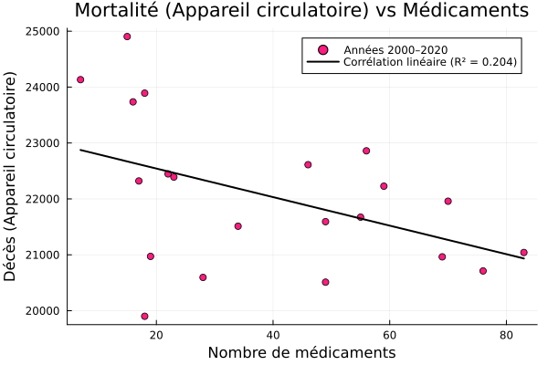
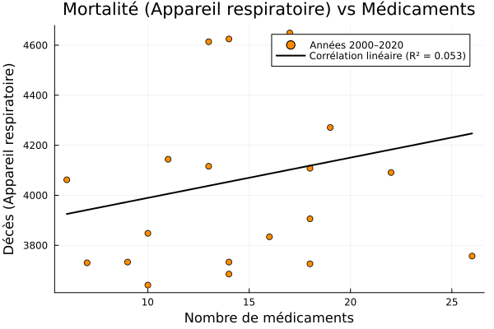
Corrélation de Pearson entre les médicaments et les causes de décès
ProbStatIT
Notes:
le coefficient entre la mortalité et le nombre de médicaments par année pour quantifier la relation entre deux variables
Pearson que les relations linéaires ; les tendances non linéaires peuvent être sous-estimées

Slide 21
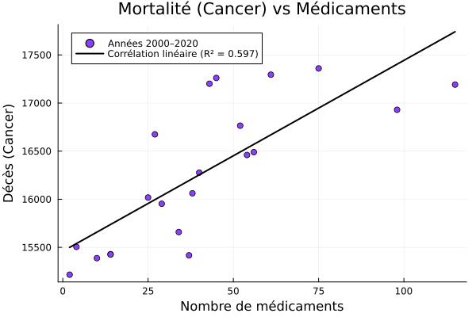
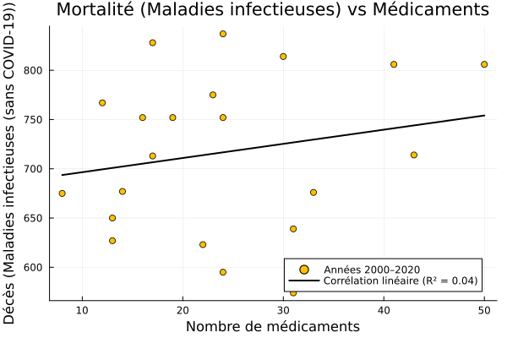
Corrélation de Pearson entre les médicaments et les causes de décès
ProbStatIT
Notes:
le coefficient entre la mortalité et le nombre de médicaments par année pour quantifier la relation entre deux variables
Pearson que les relations linéaires ; les tendances non linéaires peuvent être sous-estimées

Slide 22
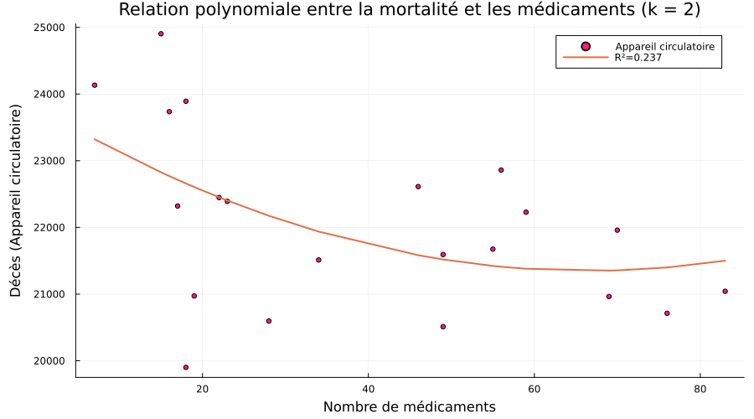
Régression polynomiale
entre les médicaments et les causes de décès
ProbStatIT
Notes:
une courbe polynomiale de degré k (par exemple quadratique) pour la mortalité par rapport aux médicaments
Pour capturer les relations non linéaires entre mortalité et nombre de médicaments
La courbe montre une tendance qui n’est pas une droite.
Le coefficient R^2 indique quelle proportion de la variation de la mortalité est expliquée par la courbe
MAIS un degré trop élevé peut provoquer un surapprentissage et des oscillations artificielles de la courbe

Slide 23
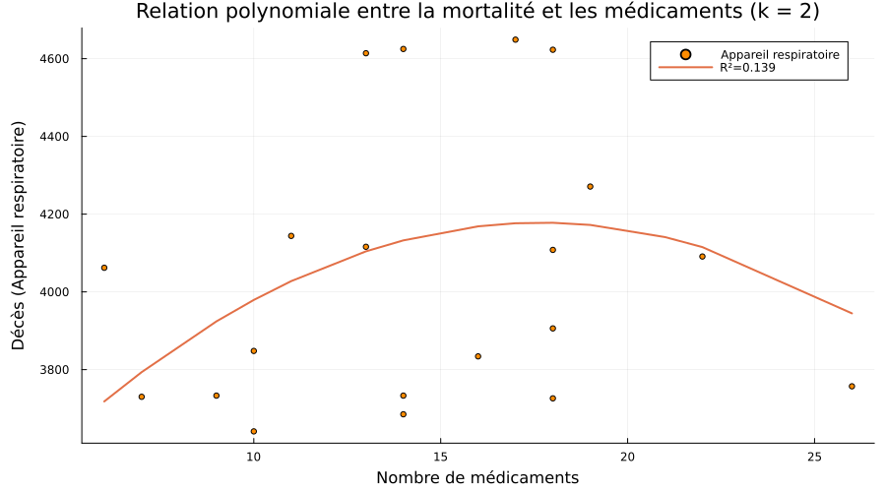
Régression polynomiale
entre les médicaments et les causes de décès
ProbStatIT
Notes:
une courbe polynomiale de degré k (par exemple quadratique) pour la mortalité par rapport aux médicaments
Pour capturer les relations non linéaires entre mortalité et nombre de médicaments
La courbe montre une tendance qui n’est pas une droite.
Le coefficient R^2 indique quelle proportion de la variation de la mortalité est expliquée par la courbe
MAIS un degré trop élevé peut provoquer un surapprentissage et des oscillations artificielles de la courbe

Slide 24
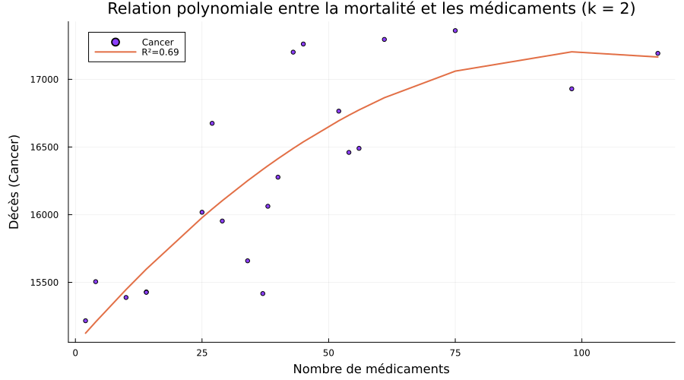
Régression polynomiale
entre les médicaments et les causes de décès
ProbStatIT
Notes:
une courbe polynomiale de degré k (par exemple quadratique) pour la mortalité par rapport aux médicaments
Pour capturer les relations non linéaires entre mortalité et nombre de médicaments
La courbe montre une tendance qui n’est pas une droite.
Le coefficient R^2 indique quelle proportion de la variation de la mortalité est expliquée par la courbe
MAIS un degré trop élevé peut provoquer un surapprentissage et des oscillations artificielles de la courbe

Slide 25
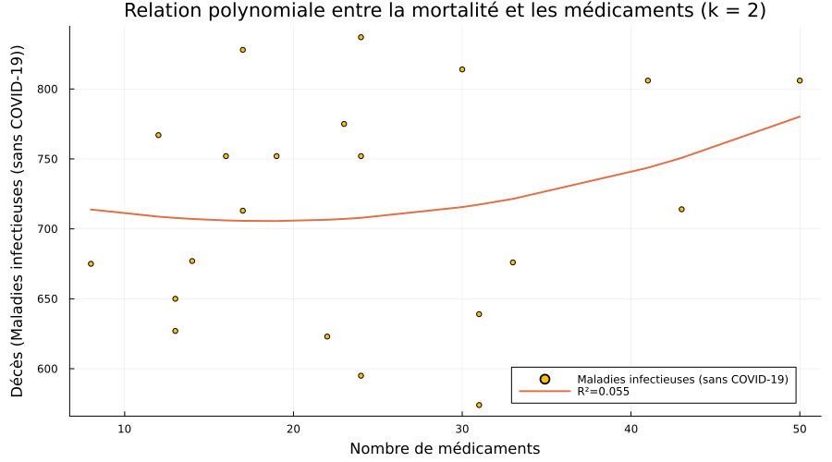
Régression polynomiale
entre les médicaments et les causes de décès
ProbStatIT
Notes:
une courbe polynomiale de degré k (par exemple quadratique) pour la mortalité par rapport aux médicaments
Pour capturer les relations non linéaires entre mortalité et nombre de médicaments
La courbe montre une tendance qui n’est pas une droite.
Le coefficient R^2 indique quelle proportion de la variation de la mortalité est expliquée par la courbe
MAIS un degré trop élevé peut provoquer un surapprentissage et des oscillations artificielles de la courbe

Slide 26
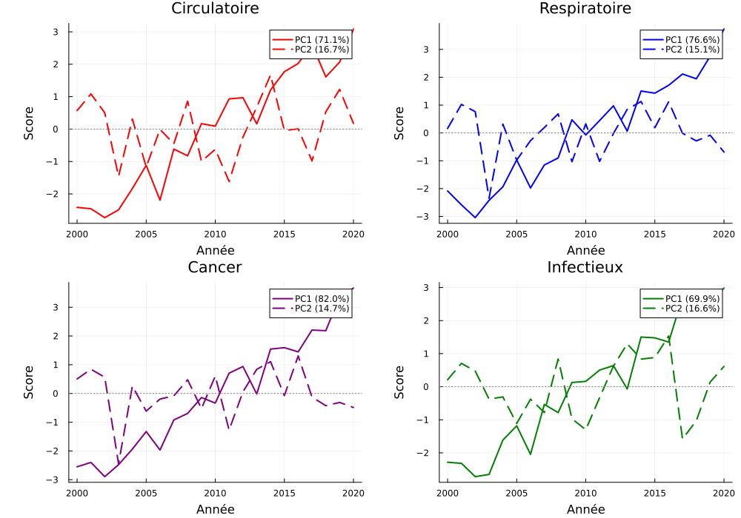
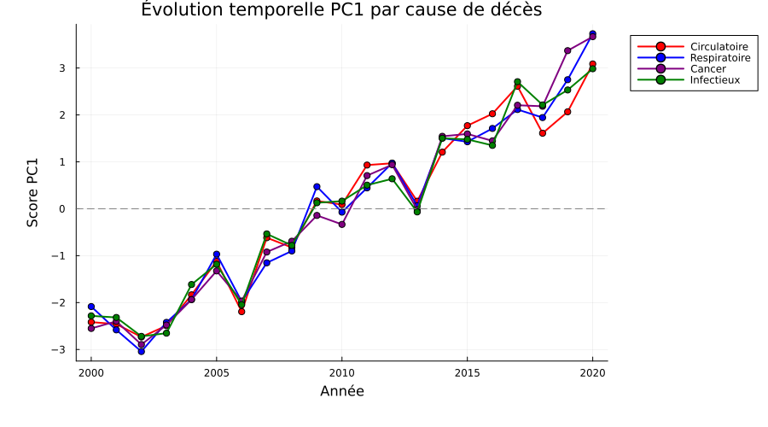
PCA
ProbStatIT
Notes:
PCA: méthode d’analyse de donnée utilisé pour simplifier un ensemble de données dans le but de simplifier la représentation des données et de réduire la dimensionnalité. (réduction du nombre de variables représentant un problème.
[Schema 1]
Courbes montrant comment le score PC1 évolue dans le temps pour chaque cause.
Axe Y : Score PC1 (profil environnemental)
Ligne horizontale à 0 : Référence (moyenne)
Tendances :
Pente descendante → amélioration environnementale
Pente ascendante → détérioration environnementale
Plateaux → stabilité
Pics/creux → événements ponctuels
Si la courbe "Circulatoire":
- Commence à +2 en 2000
- Descend progressivement
- Finit à -1.5 en 2020
→ Amélioration continue du profil environnemental lié aux décès circulatoires
→ En combinant avec le scatter (R² élevé), cela suggère une baisse des décès
[Schema 2]
4 subplots (un par cause) montrant PC1 ET PC2 simultanément.
Comment le lire ?
Ligne pleine : PC1 (dimension principale)
Ligne pointillée : PC2 (dimension secondaire)
% entre parenthèses : variance expliquée par cette PC
Si pour "Respiratoire":
PC1 (65%): descend de 2000 à 2020
PC2 (20%): oscille autour de 0
→ PC1 domine (65% > 20%)
→ Tendance principale = amélioration (PC1↓)
→ PC2 n'a pas de tendance claire (variations aléatoires?)

Slide 27
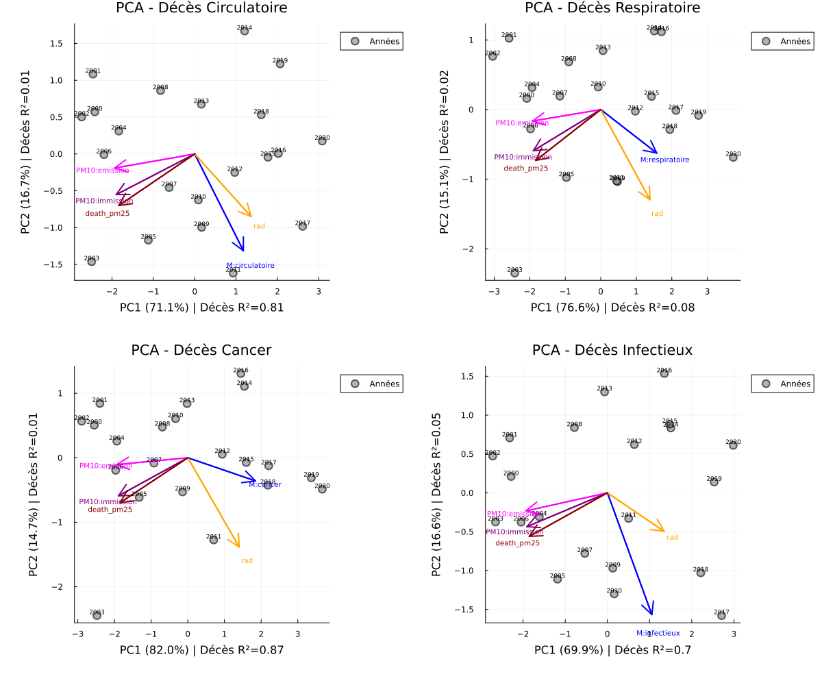
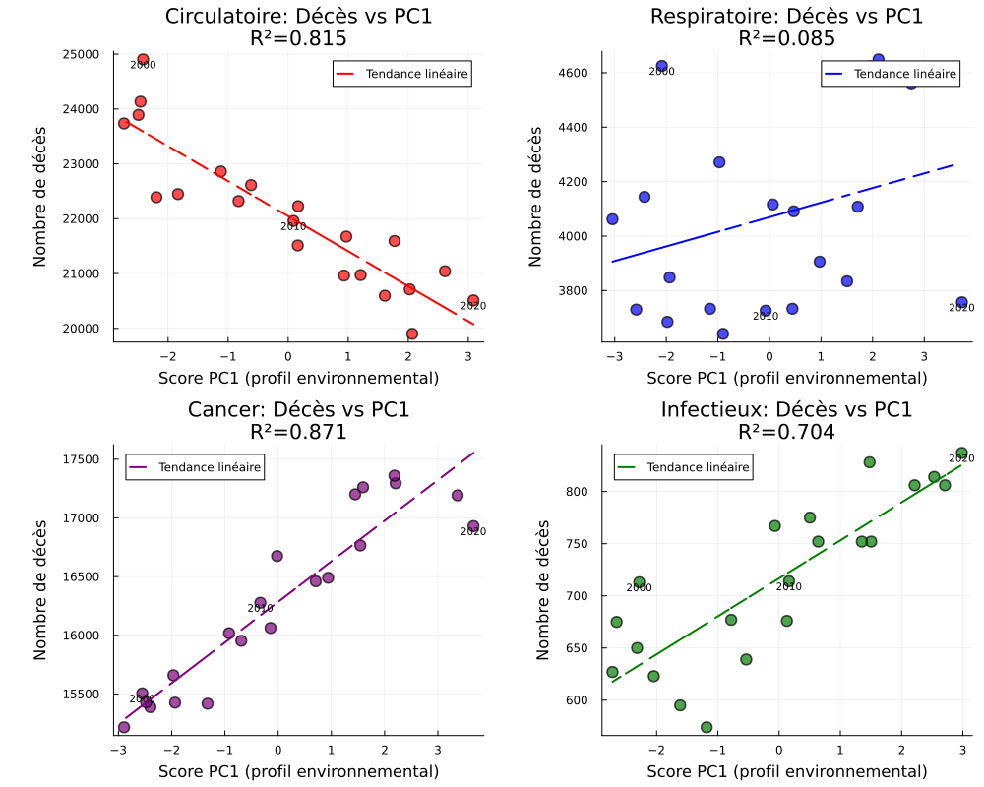
PCA
ProbStatIT
Notes:
[Schema 1]
Si années proches = profil environnemental similaire
Flèche = variable
Direction = tendance
Longueur = importance
Angles: parallèles = corrélées positivement, opposées = corrélées négativement, perpendiculaire = variables indépendantes
Si vous voyez:
- PM10 immission et radiation pointent vers la droite (PC1+)
- Les années 2000-2005 sont à droite
- Les années 2015-2020 sont à gauche
→ Interprétation: Les années 2000-2005 avaient plus de pollution/radiation
→ Il y a eu une amélioration environnementale au fil du temps
[Schema 2]
Axe X (PC1) : Score du profil environnemental
Négatif → profil environnemental "type A"
Positif → profil environnemental "type B"
R² = 0.85 → PC1 explique 85% de la variance des décès (TRÈS FORT)
R² = 0.50 → PC1 explique 50% (MODÉRÉ)
R² = 0.10 → PC1 explique 10% (FAIBLE)
Scatter avec:
Points en tendance croissante
R² = 0.78
Années 2000-2005 en haut à droite
Années 2015-2020 en bas à gauche
→ Les décès sont FORTEMENT liés au profil environnemental (78%)
→ Les années avec profil PC1 élevé = plus de décès
→ Amélioration temporelle: profil PC1↓ et décès↓

Slide 28
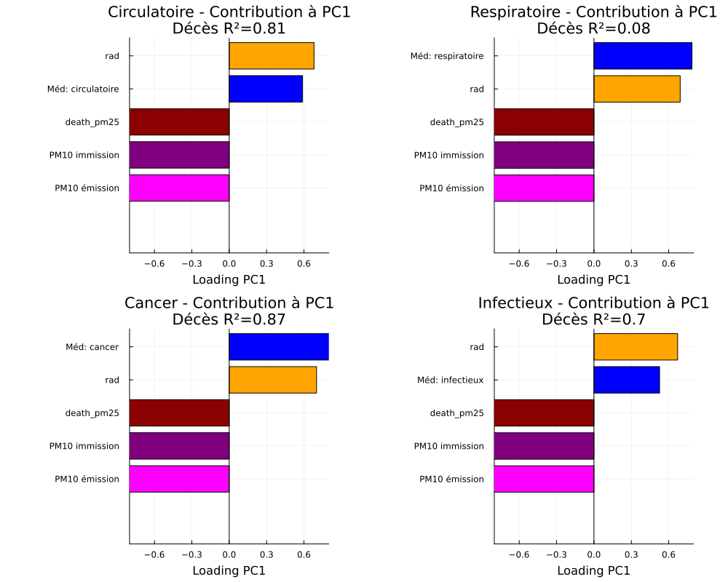
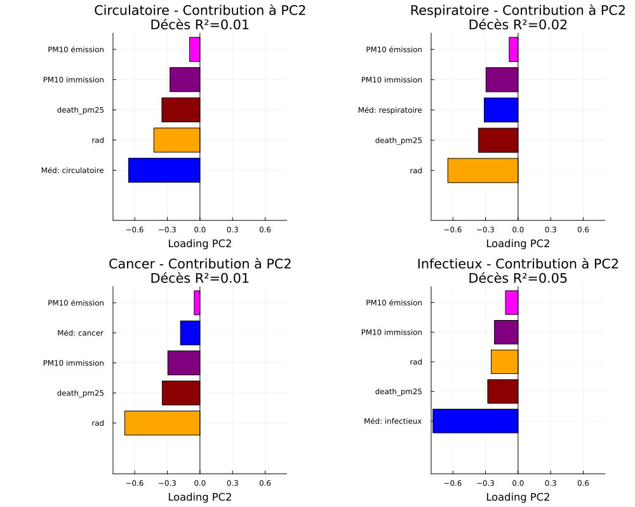
PCA
ProbStatIT
Notes:
Signe :
Barres à droite (+) : variables qui augmentent quand PC1 augmente
Barres à gauche (−) : variables qui diminuent quand PC1 augmente
Longueur :
Plus la barre est longue → plus la variable contribue à PC1
Valeurs typiques : -0.8 à +0.8
Groupes :
Variables avec le même signe → varient ensemble
Variables avec signes opposés → relation inverse
→ PC1 représente un "axe pollution/radiation" → Quand pollution↑ et radiation↑, les médicaments↓ → Possiblement: moins de prescriptions dans les années très polluées ?
PC2: Identique à PC1, mais pour la deuxième dimension (variance résiduelle).
Si PC1 montre: Si PC2 montre:
PM10 émission: +0.7 PM10 émission: +0.1
PM10 immission: +0.6 PM10 immission: -0.5
→ PC1 = "pollution générale" (tous positifs)
→ PC2 = "contraste émission vs immission" (signes opposés)
→ PC2 distingue les années où émissions ≠ immissions

Slide 29
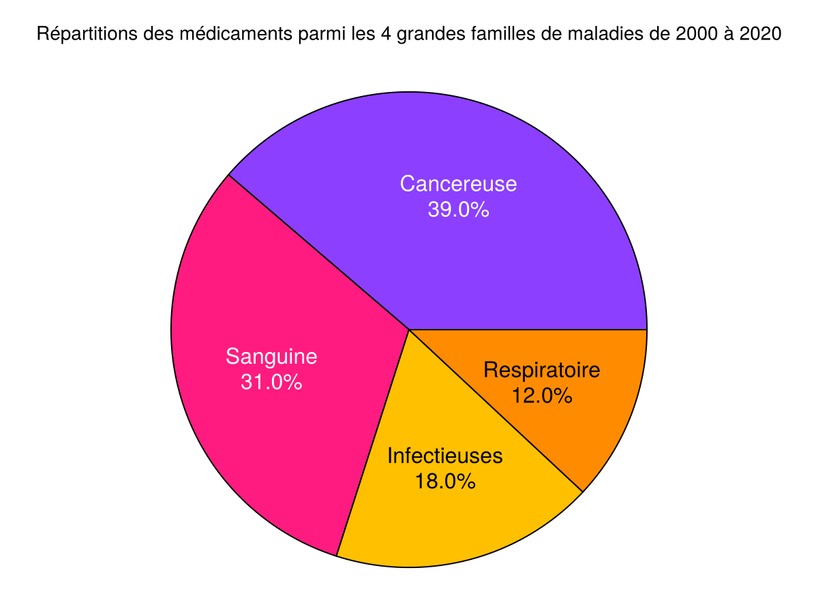
Statistique
ProbStatIT

Slide 30


Sources
https://www.obsan.admin.ch/fr
https://www.bfs.admin.ch/bfs/fr/home/ofs/office-federal-statistique.html
https://www.bafu.admin.ch/fr/lofev
ProbStatIT
Notes:
// TODO rajouter les sources

